Slide 1
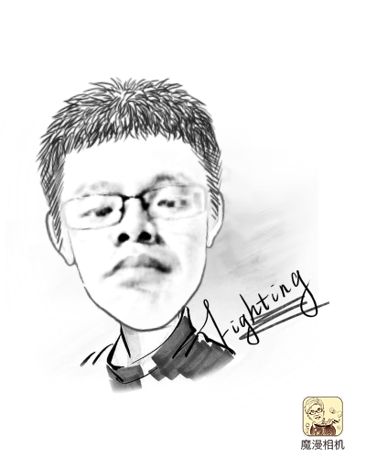
5.市场管理法律制度----
遇害不慌，依法维权
5-3 反不正当竞争
高扬

Slide 2
学习目标
素质目标
能力目标
具有较强的系统分析问题、解决问题能力及逻辑思维能力
知识目标
能根据经营者行为判断是否具有不正当竞争的性质，区分各种不正当竞争的形式
1.了解不正当竞争的概念特征；2.掌握不正当行为判断标准；3.掌握不正当行为种类

Slide 3
情境导入
由于东方贸易公司注重诚信，产品物美价廉，公司产品销售越来越好。但最近一段时间以来，产品销售出现了一些问题，经过调查发现市场上出现了假冒自己公司商品的行为。

Slide 4

先听一首歌
歌名：
歌手：
香水有毒
胡杨林 or 胡扬琳

Slide 5


Slide 6


Slide 7


Slide 8
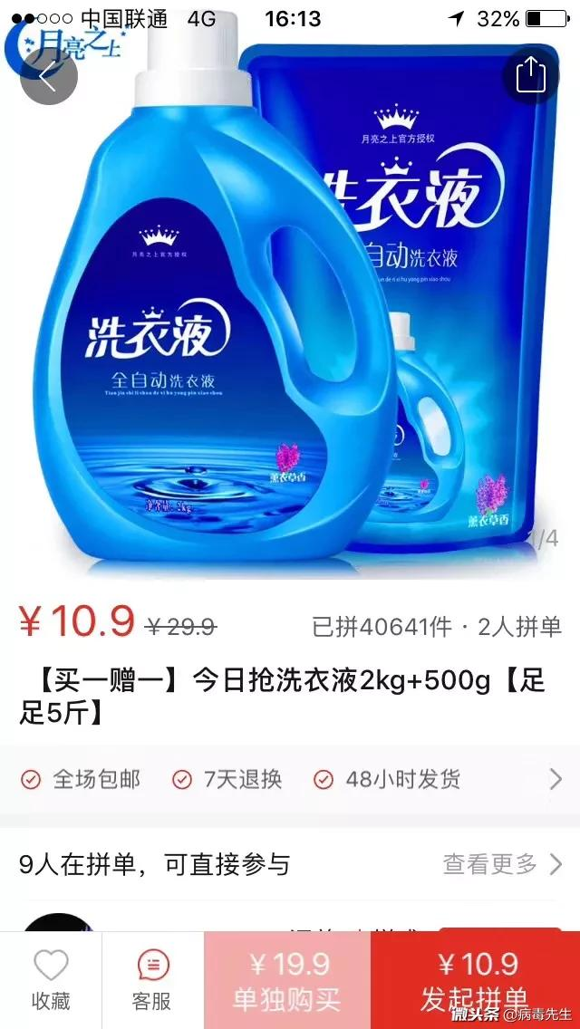

Slide 9


Slide 10
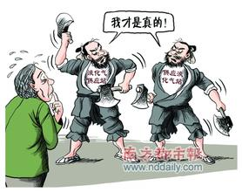
一、反不正当竞争法的产生及发展
（一）现代意义上的反不正当竞争法是从19世纪法国民法典中的规定和英国关于“冒充”诉讼判例所确定的一些原则中发展而来的。
擅自使用他人商品名称和产品、服务标记等方面的案件

Slide 11
“不正当竞争”一词最早出现在法国：
《法国民法典》第1382条规定：“任何行为使他人受到损害时，因自己的过失而致行为发生之人对该他人负赔偿责任。”
未侵犯工业产权，但在某些商业活动中导致欺诈或使人误解或对此负有责任的行为，构成不正当竞争行为。(1850年判决)
民法侵权条款的延伸

Slide 12
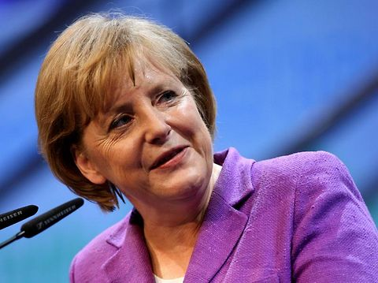
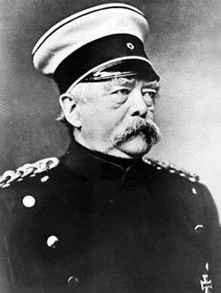
一、反不正当竞争法的产生及发展
（二）世界上第一部《反不正当竞争法》是德国1896年制定的。后在1909 年颁行新的反不正当竞争法，现在德国执行的是2004年新制定的《反不正当竞争法》。
铁血宰相：
俾斯麦
现任总理：
默克尔

Slide 13
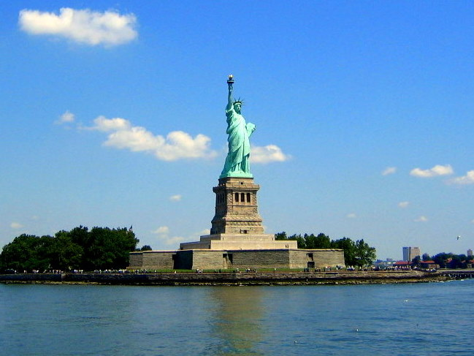
一、反不正当竞争法的产生及发展
（三）美国没有专门的《反不正当竞争法》，主要是判例法。但其反托拉斯法中附带规定了反不正当竞争的内容。

Slide 14
商业中或影响商业的不公平的竞争方法是非法的；商业中或影响商业的不公平或欺骗行为及惯例是非法的。
------1914年《联邦贸易委员会法》第5条
任何关于商品或者服务来源的虚假陈述以及任何关于商品或者服务基本性能的虚假陈述都是违法的。
------1946年《兰哈姆法》第43条(a)

Slide 15
一、反不正当竞争法的产生及发展
（四）国际社会中的反不正当竞争法
1883年《保护工业产权巴黎公约》1925年的海牙修订本中规定了不正当竞争行为的定义。
欧共体 ：在竞争方面的规则虽然主要是在反垄断法方面的，但其也为协调成员国的反不正当竞争法而发布了相关的指令，以保护消费者的利益。
禁止虚假和误导性广告的指令

Slide 16
一、反不正当竞争法的产生及发展
（五）我国《反不正当竞争法》是在1993年9月2日通过，自当年的12月1日施行。
第一章 总则
第二章 不正当竞争行为
第三章 监督检查
第四章 法律责任
第五章 附则
共33条

Slide 17

（五）我国《反不正当竞争法》（1993.9）
1、我国《反不正当竞争法》出台的背景：
市场缺陷
1978年-80年代末期
不正当竞争行为
1987年
国家体改委、工
商局等7个部门
起草《禁止垄断和不正当竞争条例》
1991年底
《制止不正当竞争法》列入立法规划
国家工商局
1992年初
起草《反不正当竞争法》征求意见稿
1992年10月
国务院常务会讨论通过
形成《中华人民共和国反不正当竞争法（草案）》
1993年6月
国务院
全国人大常务委员会第三次会议审议

Slide 18
名称上看属于单行立法、内容上看带有一定综合调整的模式
（五）我国《反不正当竞争法》（1993.9）
2、我国《反不正当竞争法》立法体例特点
反不正当竞争法和反垄断法分别立法
德国和日本
分立式
反不正当竞争法和反垄断法两种法律规范所调整的违法行为合并在一起
台湾《公平交易法》
统一式
没有专门的反不正当竞争法，而是以若干专项法律、法规和判例调整各种不公平交易行为
美国
混合式

Slide 19
（五）我国《反不正当竞争法》（1993.9）
3、我国《反不正当竞争法》的立法宗旨
第一条 为保障社会主义市场经济健康发展，鼓励和保护公平竞争，制止不正当竞争行为，保护经营者和消费者的合法权益，制定本法。
综合目标

Slide 20
二、不正当竞争的概念及一般条款
（一）立法定义
不正当竞争是“在营业中为竞争目的采取违反善良风俗的行为。”－－－1909德国
“凡在工商业活动中违反诚实经营的竞争行为即构成不正当竞争行为。”
－－－《保护工业产权巴黎公约》1925年修订本

Slide 21
二、不正当竞争的概念及一般条款
（一）立法定义
“不正当竞争是指任何欺骗性商业行为，或以其他手段，违反诚实信用原则的任何商业行为。”
－－－瑞士1986年《不正当竞争法》
“任何违反工业或商业诚实交易惯例的竞争均构成不正当竞争行为。”
－－－西班牙1988年《商标法》

Slide 22
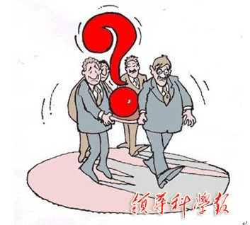
二、不正当竞争的概念及一般条款
立法定义
第二条 经营者在市场交易中，应当遵循自愿、平等、公平、诚实信用的原则，遵守公认的商业道德
本法所称的不正当竞争，是指经营者违反本法规定，损害其他经营者的合法权益，扰乱社会经济秩序的行为。
本法所称的经营者，是指从事商品经营或者营利性服务（以下所称商品包括服务）的法人、其他经济组织和个人。
－－－我国反不正当竞争法第二条

Slide 23
概括加列举式？
立法意图
正当竞争
不正当竞争

Slide 24
三、我国反不正当竞争法适用主体
1、经营者
2、各级人民政府及其所属部门
3、县级以上人民政府工商行政管理部门及其他部门
4、国家
5、国家机关工作人员
6、一切组织和个人

Slide 25
不正当竞争行为的法定主体
第一节 反不正当竞争法概述
本法所称的经营者，是指从事商品经营或者营利性服务（所称商品包括服务）的法人、其他经济组织和个人。
经营者
主体
政府及其所属部门
“滥用行政权力限制竞争”

Slide 26
典型不正当竞争行为的确认
依据我国《反不正当竞争法》规定，确定反不正当竞争行为应分两种情况：
第二章 不正当竞争行为
第二条 有限的一般条款

Slide 27
七、限购排挤行为
八、行政垄断行为
九、低价倾销行为
十、通谋投标行为
十一、搭售行为
一、市场混淆行为
二、商业贿赂行为
三、虚假宣传行为
四、侵犯商业秘密行为
五、不当有奖销售行为
六、商业诋毁行为
垄断行为

Slide 28
一、市场混淆行为
（一）市场混淆行为概念
市场混淆行为是指在市场交易中，经营者擅自使用与他人商业标识相同或者近似的标识，导致或者可能导致其商品或者服务与他人的商品或者服务相混淆的行为。

Slide 29
一、市场混淆行为
（二）市场混淆行为的主要类型
第五条 经营者不得采用下列不正当手段从事市场交易，损害竞争对手：
（一）假冒他人的注册商标；
（二）擅自使用知名商品特有的名称、包装、装潢，或者使用与知名商品近似的名称、包装、装潢，造成和他人的知名商品相混淆，使购买者误认为是该知名商品；
（三）擅自使用他人的企业名称或者姓名，引人误认为是他人的商品；
（四）在商品上伪造或者冒用认证标志、名优标志等质量标志，伪造产地，对商品质量作引人误解的虚假表示。

Slide 30
1、假冒他人的注册商标
确认要件：
（1）经营者与他人为同业竞争者
（2）注册商标是他人的，而且在保护期内
（3）假冒行为造成了商品的混淆

Slide 31
根据《国家工商行政管理局关于商标行政执法中若干问题的意见》的规定,商品或者服务类似的判断：
1、以普通消费者对商品或者服务的客观认识进行综合判断；
2、《商标注册用商品和服务国际分类表》、《类似商品和服务区分表》仅是认定类似商品或类似服务的参考，但不是唯一的依据。
同业竞争者
相同商品
类似商品

Slide 32
混淆
整体视觉原则
相同的效果
第一印象原则
多数认同原则
前后混淆原则
“添加不影响属性”原则

Slide 33
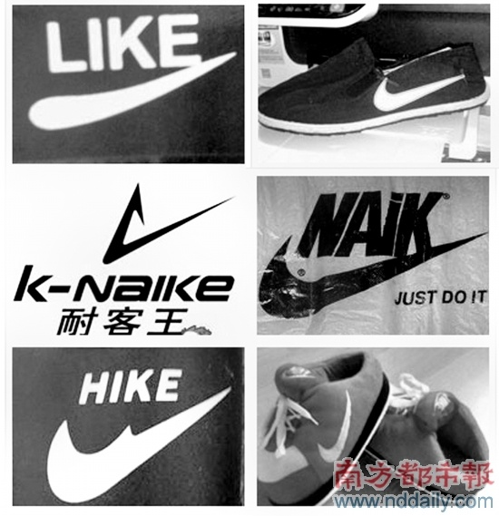
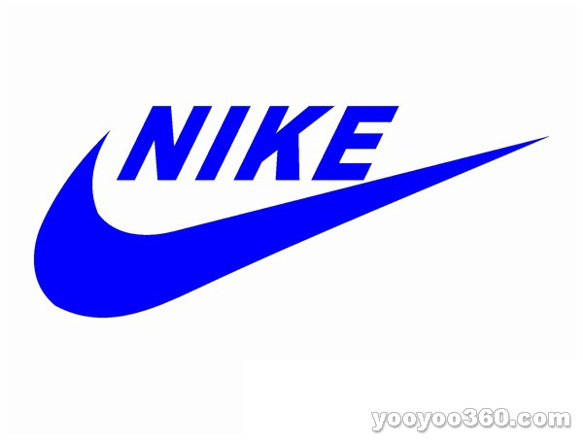

Slide 34
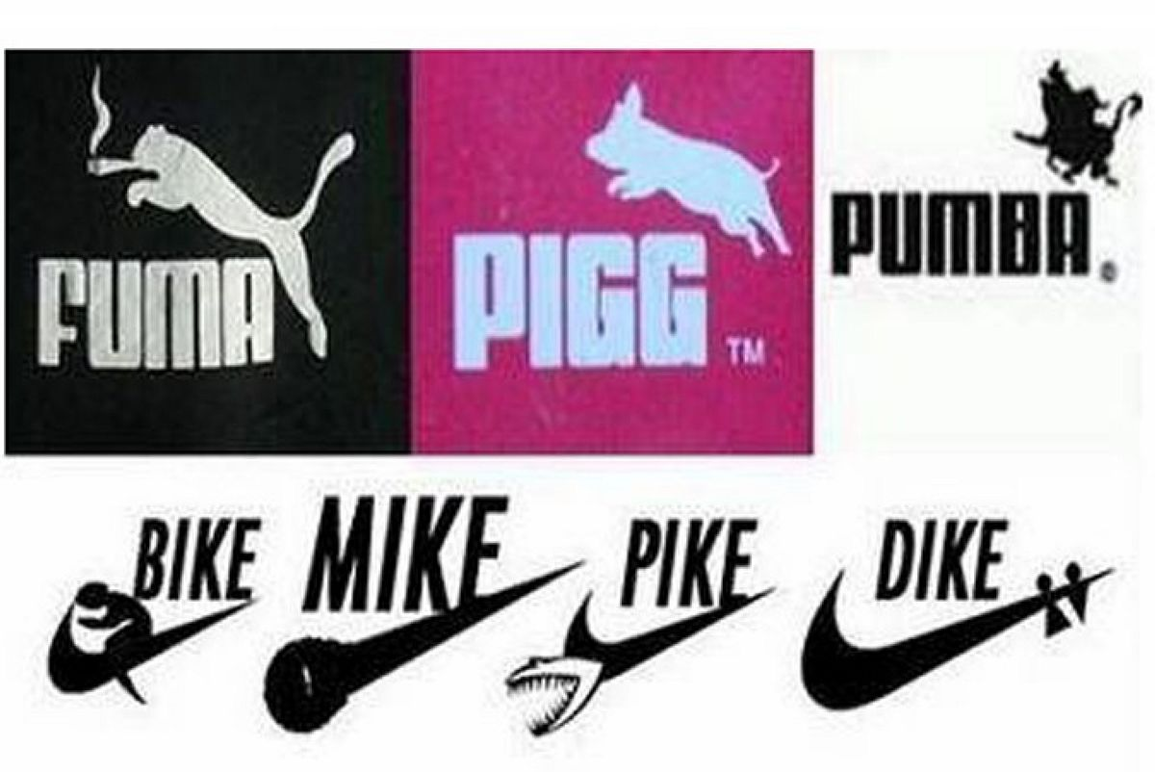

Slide 35
一、市场混淆行为
2、仿冒行为
（二）擅自使用知名商品特有的名称、包装、装潢，或者使用与知名商品近似的名称、包装、装潢，造成和他人的知名商品相混淆，使购买者误认为是该知名商品；

Slide 36
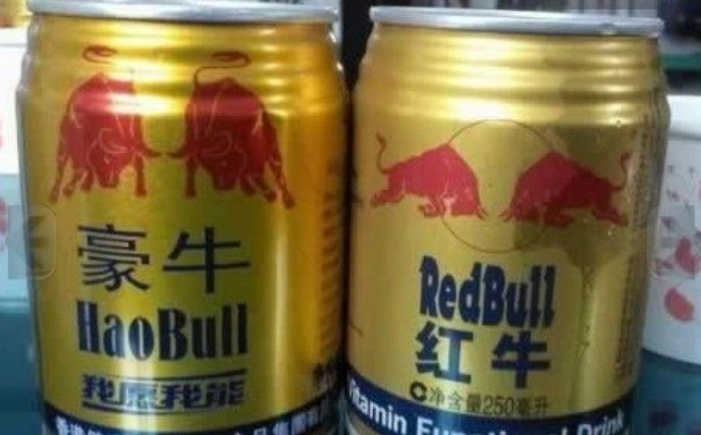

Slide 37
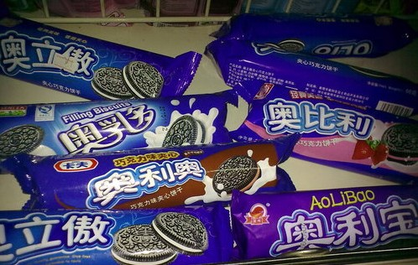

Slide 38
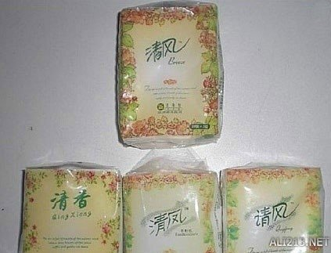

Slide 39
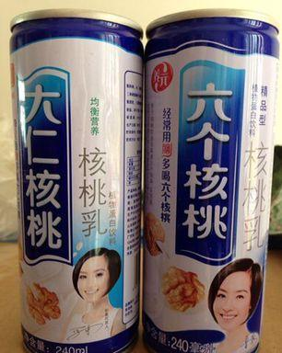

Slide 40
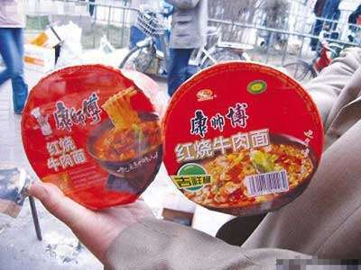

Slide 41
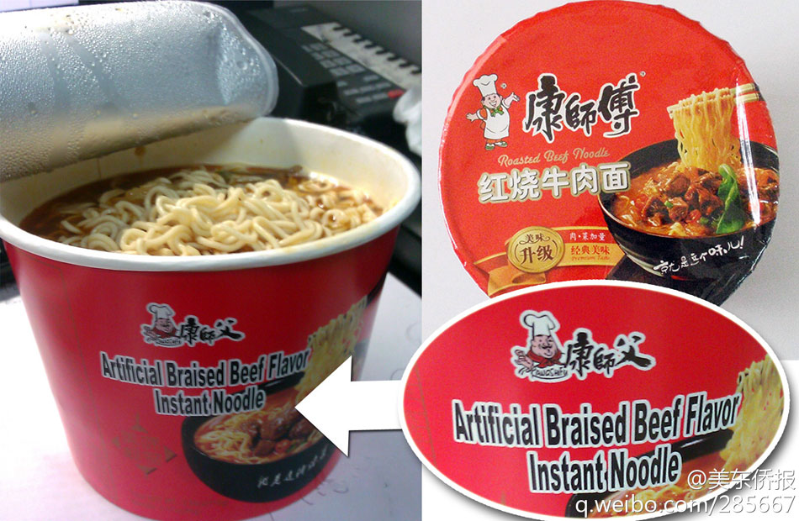

Slide 42
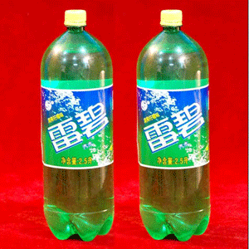

Slide 43
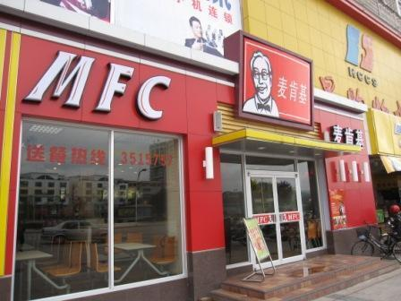

Slide 44
一、市场混淆行为
2、仿冒行为
（1）构成
一、侵犯的客体是他人的知名商品。
二、擅自使用这种知名商品特有的名称、包
装、装潢。
三、结果造成混淆，购买者误认。
四、他人为同业竞争者。

Slide 45
一、市场混淆行为
2、仿冒行为
（2）认定
第一，关于“知名商品”的认定。
在中国境内具有一定的市场知名度，为相
关公众所知悉的商品。
相同地域范围内使用在先原则
不同地域，在后使用者能够证明其善意使用的，不构成反不正当竞争法第五条第（二）项规定的不正当竞争行为。

Slide 46
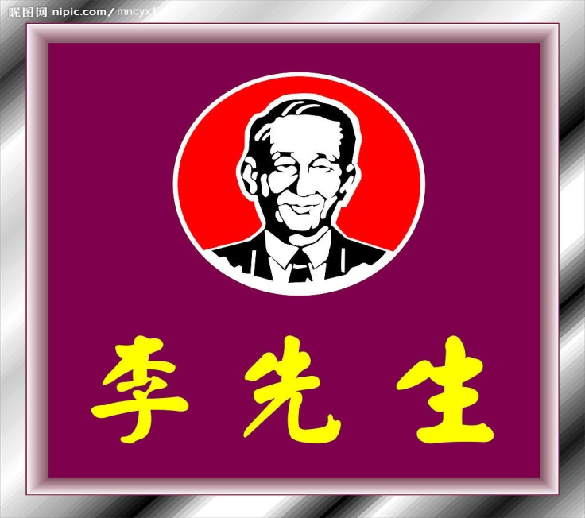
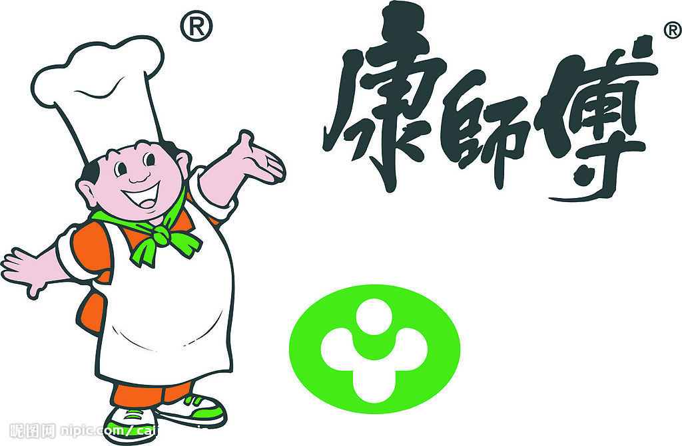
一、市场混淆行为
2、仿冒行为
（2）认定
第二，关于“特有的”认定。
具有区别商品来源的显著特征的商品的名称、包装、装潢。

Slide 47
一、市场混淆行为
一、市场混淆行为
2、仿冒行为（2）认定
第三，关于“包装” “装潢”
包装是指为识别商品以及方便携带、储运而使用在商品上的辅助物和容器。
装潢是指为识别与美化商品而在商品或其包装上附加的文字、图案、色彩及其排列组合。
经营者营业场所的装饰、营业用具的式样、营业人员的服饰等构成的具有独特风格的整体营业形象 。

Slide 48
一、市场混淆行为
2、仿冒行为（2）认定
第四，关于“混淆误认”的认定
足以使相关公众对商品的来源产生误认，包括误认为与知名商品的经营者具有许可使用、关联企业关系等特定联系。

Slide 49
一、市场混淆行为
2、仿冒行为
（1）构成
举证责任
一、侵犯的客体是他人的知名商品。
二、擅自使用这种知名商品特有的名称、包
装、装潢。
三、结果造成混淆，购买者误认。
四、他人为同业竞争者。

Slide 50
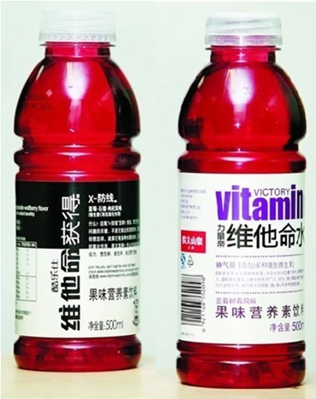
农夫山泉最终仍删除了部分设计，可口可乐亦未走法律程序。
图：左边为可口可乐的“酷乐仕”，右边为农夫山泉的维他命饮料产品“力量帝”。

Slide 51
中华人民共和国反不正当竞争法
第二十条 经营者违反本法规定，给被侵害的经营者造成损害的，应当承担损害 赔偿责任，被侵害的经营者的损失难以计算的，赔偿额为侵权人在侵权期间因侵权 所获得的利润；并应当承担被侵害的经营者因调查该经营者侵害其合法权益的不正 当竞争行为所支付的合理费用。

Slide 52
一、市场混淆行为
3、擅自使用他人的企业名称或者姓名，引人误认为是他人的商品；
（1）构成
擅自使用他人的企业名称或者姓名
引人误认为是他人的商品

Slide 53
一、市场混淆行为
3、擅自使用他人的企业名称或者姓名，引人误认为是他人的商品；
企业名称登记管理实施办法
（2）认定
第一，关于“企业名称”和“姓名”的认定
企业登记主管机关依法登记注册的企业名称，以及在
中国境内进行商业使用的外国（地区）企业名称。
具有一定的市场知名度、为相关公众所知悉的
企业名称中的字号。

Slide 54
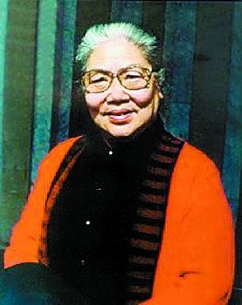
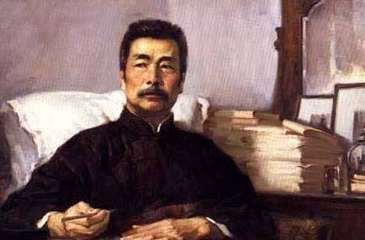
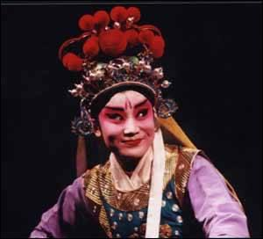
一、市场混淆行为
在商品经营中使用的自然人的姓名；具有一定的市场知名度、为相关公众所知悉的自然人的笔名、艺名等，可以认定为反不正当竞争法第五条第（三）项规定的“姓名”。
常香玉
鲁迅

Slide 55
一、市场混淆行为
3、擅自使用他人的企业名称或者姓名，引人误认为是他人的商品；
（2）认定
第二、关于“使用”的界定
第七条 在中国境内进行商业使用，包括将知名商品特有的名称、包装、装潢或者企业名称、姓名用于商品、商品包装以及商品交易文书上，或者用于广告宣传、展览以及其他商业活动中，应当认定为反不正当竞争法第五条第（二）项、第（三）项规定的“使用”。

Slide 56
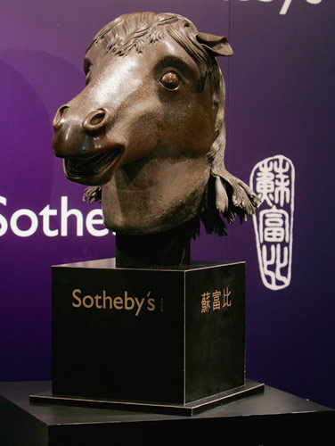
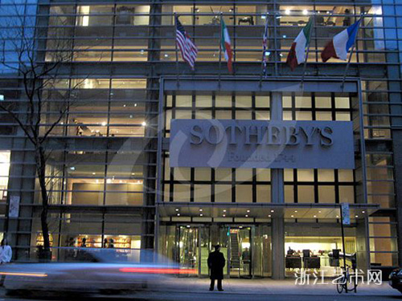
英国“苏富比”拍卖行诉四川苏富比拍卖有限公司
不正当竞争案
英国总部

Slide 57
第一，“苏富比”的字号属于英国苏富比拍卖行 ，且使用在先。
第二，进行商业使用。
第三，“苏富比”有一定知名度、且为相关公众所知悉。
第四，对方为同业竞争者，且主观方面是故意。
第五，混淆和误认。
第六，英国为巴黎公约的签署国。

Slide 58
一、市场混淆行为
4、在商品上伪造或者冒用认证标志、名优标志等质量标志，伪造产地，对商品质量作引人误解的虚假表示。
（1）构成
一是在商品上伪造或者冒用认证标志、
名优标志等质量标志，伪造产地.
二是引人误解。

Slide 59
一、市场混淆行为
（2）认定
国家质量技术监督局关于实施《中华人民共和国产品质量法》
若干问题的意见
第一，质量标志包括我国政府有关部门批准或认可的产品质量认证标志、企业质量体系认证标志、名优标志、国外的认证标志、原产地域产品专用标志、免检标志等。
第二，伪造或者冒用认证标志等质量标志的行为。指在产品、标签、包装上，用文字、符号、图案等方式非法制作、编造、捏造或非法标注质量标志以及擅自使用未获批准的质量标志的行为。
第三，伪造产地必须明确标识 。

Slide 60
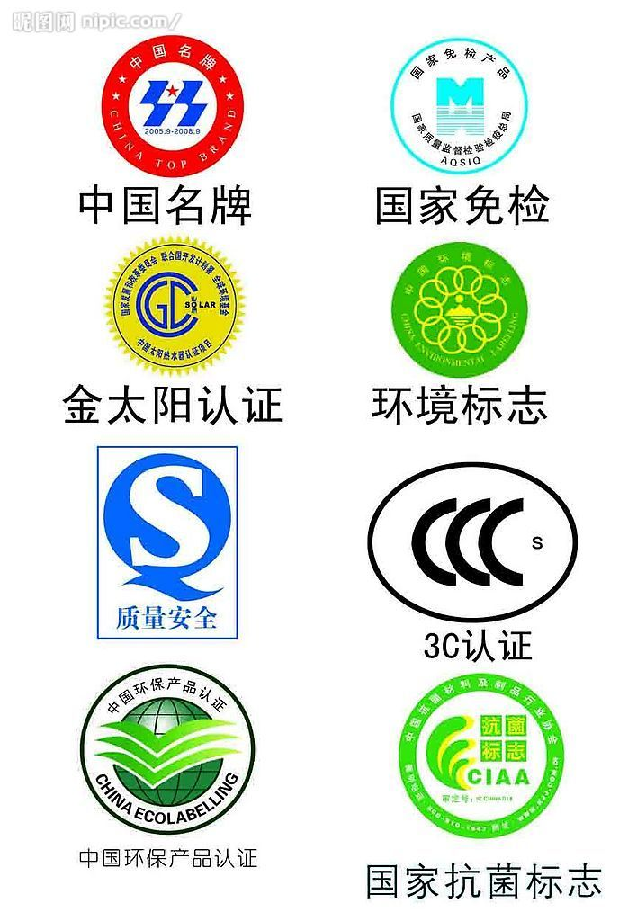

Slide 61
一、市场混淆行为
《关于实施〈中华人民共和国产品质量法〉若干问题的意见》
《产品标识标注规定》
（2）认定
“伪造产地”与“伪造原产地”的区别
伪造产地
行政区划的地域概念
伪造原产地
产品的国别
《中华人民共和国进出口货物原产地条例》

Slide 62
案例 ：苏州某日资公司
厂名厂址：
日本母公司
中国境内子公司
产地：
日本制造
中国制造
行为？
法律适用？

Slide 63

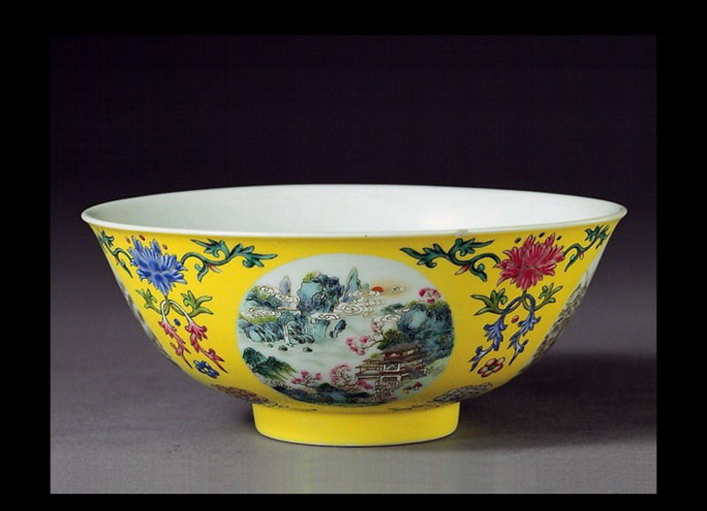
一、市场混淆行为
（2）认定
“伪造产地” “伪造原产地”和 “伪造地理标志”的区别
地理标志
地理名称加农产品（食品）
集体商标

Slide 64
二、商业贿赂行为
第八条 经营者不得采用财物或者其他手段进行贿赂以销售或者购买商品。在帐外暗中给予对方单位或者个人回扣的，以行贿论处；对方单位或者个人在帐外暗中收受回扣的，以受贿论处。
经营者销售或者购买商品，可以以明示方式给对方折扣，可以给中间人佣金。经营者给对方折扣、给中间人佣金的，必须如实入帐。接受折扣、佣金的经营者必须如实入帐。

Slide 65
《关于禁止商业贿赂行为的暂行规定》
本规定所称商业贿赂，是指经营者为销售或者购买商品而采用财物或者其他手段贿赂对方单位或者个人的行为。
国家工商总局

Slide 66
二、商业贿赂行为
(一)关于商业贿赂的构成
1、主体：经营者(卖方或买方)。
2、主观方面：故意和自愿。
3、客观方面：采用财物或者其他手段进行贿赂以销售或者购买商品。
4、客体：扰乱了国家有关财经秩序、损害竞争对手及消费者的利益。

Slide 67
二、商业贿赂行为
(二)关于商业贿赂行为的认定
1、主体。
行贿主体是经营者。经营者的职工实施的相应行为应当认定为经营者的行为。
受贿主体是对其交易项目的成交具有决定性影响的单位或个人，包括经营者和经营者的职工或可以影响经营者决策的人、国家工作人员。

Slide 68
(二)关于商业贿赂行为的认定
2、行为。
形式多样。除了金钱回扣之外，还有提供免费度假、国内外旅游、房屋装修、高档宴席、色情服务、赠送昂贵物品，以及解决子女或亲属入学、就业等许多方式。
3、目的。
是通过对交易行为施加不正当影响，以便促成交易或使其在交易行为中挤掉同业竞争对手，取得优势。

Slide 69
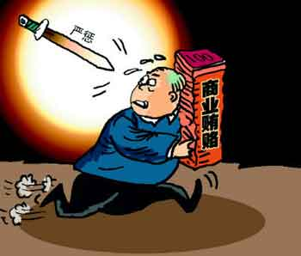
二、商业贿赂行为
(二)关于商业贿赂的认定
4、不属于商业贿赂行为：
不违反国家法律、法规规定，在商业活动中按照一般惯例提供的优惠，如赠送小件礼品或者一般接待性开支等。

Slide 70
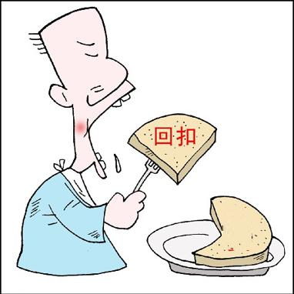
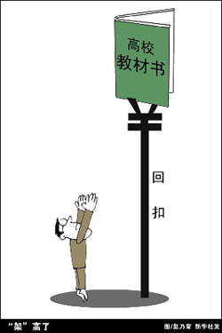
二、商业贿赂行为
（三）关于回扣
典型、常见和主要
本规定所称回扣,是指经营者销售商品时在账外暗中以现金、实物或者其他方式退给对方单位或者个人的一定比例的商品价款。
本规定所称帐外暗中，是指未在依法设立的反映其生产经营活动或者行政事业经费收支的财务帐上按照财务会计制度规定明确如实记载，包括不记入财务帐、转入其他财务帐或者做假帐等。

Slide 71
商业贿赂和回扣的区别
第一，主体不同。
商业贿赂的主体可以是出卖人，也可以是买受人；商业贿赂不仅包括出卖人给予买受人的财物或其他利益，而且包括买受人给予出卖人的财物或其他利益。而回扣的主体中，给予者只能是出卖人，收受者只能是买受人；回扣只能由出卖人给予买受人，不能由买受人给予出卖人。

Slide 72
商业贿赂和回扣的区别
第二，支付款物的来源不同。
用以支付商业贿赂的款物，不一定是所售商品价款的一部分，也可能是商品价款以外的其他款物。而用以给予回扣的款物，必须是一定比例的商品价款。
第三，对账外暗中的要求不同。
商业贿赂不以账外暗中为必要，而回扣必须发生在账外暗中。

Slide 73
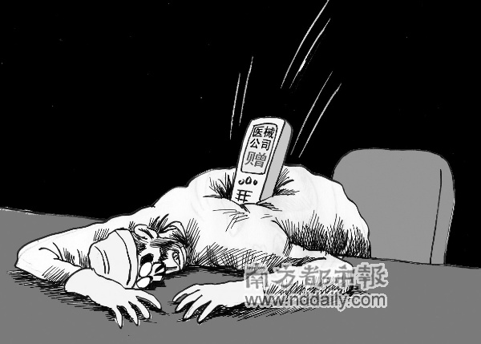
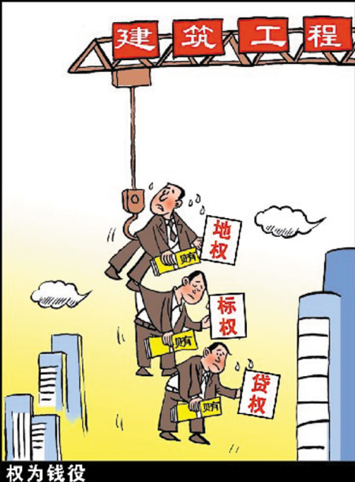
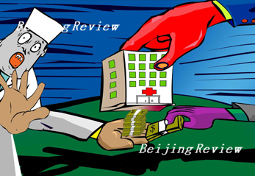
医院、金融、税收系统
二、商业贿赂行为

Slide 74
商业贿赂和回扣的关系
商业贿赂包括回扣
都可能构成犯罪

Slide 75
(四)关于折扣
本规定所称折扣，即商品购销中的让利，是指经营者在销售商品时，以明示并如实入帐的方式给予对方的价格优惠，包括支付价款时对价款总额按一定比例即时予以扣除和支付价款总额后再按一定比例予以退还两种形式。
本规定所称明示和入帐，是指根据合同约定的金额和支付方式，在依法设立的反映其生产经营活动或者行政事业经费收支的财务帐上按照财务会计制度规定明确如实记载。
------ 《关于禁止商业贿赂行为的暂行规定》第6条第2、3款

Slide 76
折扣和回扣的比较
相同点：
1、主体相同，其给予者都限于销售商品的经营者，收受者都限于购买人；
2、流向相同，即折扣与回扣都是由销售商品的经营者付给购买者的；
3、性质相似，实际上都体现了销售者给予购买者的价格优惠或让利。

Slide 77
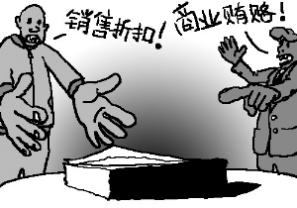
折扣和回扣的比较
不同点：
1、入账形式不同：折扣是明示和如实入账的，而回扣是发生在账外暗中的。
2、获利主体不同：折扣发生在购销当事人之间，只能给交易对方当事人，而不能给其经办人员；而回扣既可能给交易对方当事人，落入单位“小金库”，也可能给对方单位的主管人员或者经办人员，落入其个人腰包。
3、法律地位不同：折扣是合法的，与不正当竞争无关；而回扣在任何情况下都构成不正当竞争，有时甚至可能构成犯罪。

Slide 78
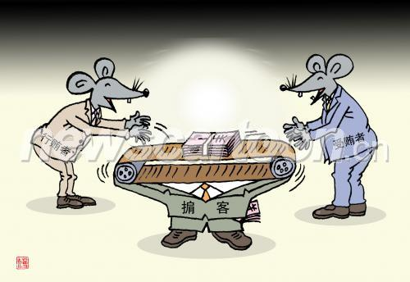
二、商业贿赂行为
(五)关于佣金
佣金是指经营者在市场交易中给予为其提供服务的具有合法经营资格的中间人的劳务报酬。
------ 《关于禁止商业贿赂行为的暂行规定》第7条第1款

Slide 79
佣金的法律特征
第一，佣金是商业活动中的劳务报酬。
第二，佣金的收受者即所谓的“中间人”必须是具有独立经营资格的经营者。
第三，经营者给付佣金、中间人收受佣金都必须以明示方式如实入账。
和回扣、折扣最重要的区别
《企业财务通则》《企业会计准则》

Slide 80
珍味楼酒店收受商业贿赂案
2015年10月11日，瑞安市工商局经济检查大队接到群众举报，称该市珍味楼酒店在购销商品过程中收受他人贿赂。工商局调查发现，自2014年12月至2015年3月，瑞安市一家副食品有限公司为了推销某品牌啤酒，先后以“进场费”和“专场费”给珍味楼酒店现金5.8万元。2016年4月，工商局认定珍味楼酒店在商品购销过程中收受副食品公司的贿赂，对其作出没收违法所得5.8万元，并罚款1.7万元的行政处罚决定，该副食品公司被另案处理。

Slide 81
2016年9月18日，珍味楼酒店向瑞安市法院提起诉讼，要求判令工商局撤销对其所作出的行政处罚决定。
珍味楼酒店认为收取副食品公司5.8万元是在啤酒经销中公开进行的，已给对方打了收条，不符合商业贿赂秘密的特征。
其次，珍味楼酒店给副食品公司提供了广告牌位、仓库还有有关人员的吃住投入也有5.8万元，因此收取这笔费用合情合理。
第三，国内相关案例也说明酒店因经营投入而向销售商收取一定费用，在法律没有明确规定为违法前，不宜简单认定为商业贿赂。

Slide 82
瑞安市工商局则认为，在整个行政处罚过程中，酒店未提供过广告牌出租、仓库使用、促销人员吃住等事实的证据。酒店收取“进场费”和“专场费”都是在账外进行的，完全符合商业贿赂的法律特征。
2016年11月，瑞安市法院作出一审判决，认定珍味楼酒店收受商业贿赂事实清楚，证据充分，瑞安市工商局的行政处罚决定适用法律正确，程序合法，遂维持行政处罚决定。
随后，珍味楼酒店向温州市中级法院提起上诉。温州市中级法院审理认为，涉案啤酒经销商向珍味楼酒店支付正常价款以外的款项，符合《反不正当竞争法》和《关于禁止商业贿赂行为的暂行规定》中规定的商业贿赂构成要件。

Slide 83
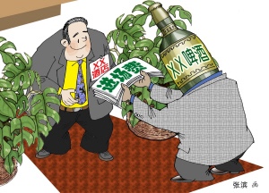
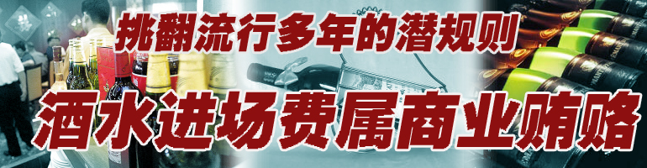
“进场费”和“专场费”是否属于
商业贿赂？

Slide 84
三、虚假宣传行为
第九条 经营者不得利用广告或者其他方法，对商品的质量、制作成分、性能、用途、生产者、有效期限、产地等作引人误解的虚假宣传。
广告的经营者不得在明知或者应知的情况下，代理、设计、制作、发布虚假广告。

Slide 85
三、虚假宣传行为
（一）构成
1、主体：经营者，广告的经营者
2、主观方面：故意
3、客观方面：做引人误解的虚假宣传
4、客体：消费者、其它经营者和利益及正常的竞争秩序

Slide 86
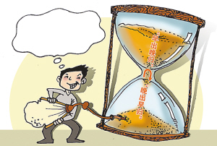
三、虚假宣传行为
（二）认定
1、虚假就是不真实。
2、引人误解是足以引人误解。
“买一赠一”

Slide 87
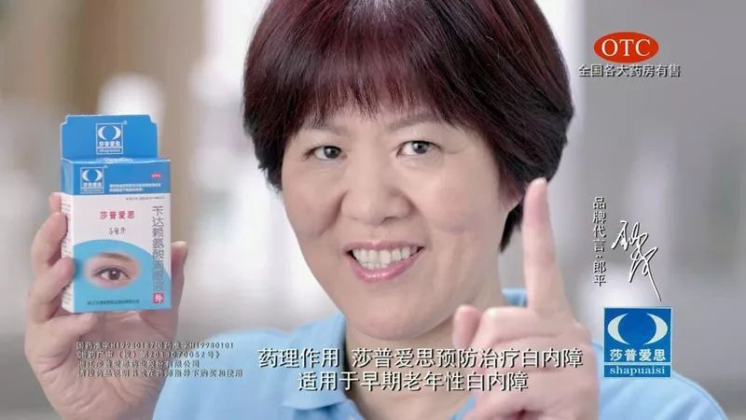

Slide 88
据北京青年报，有专家明确指出，想要靠药物逆转白内障的症状，可能性微乎其微。“莎普爱思”产品说明书显示，其适应症为“早期老年性白内障”，属于非处方药。也就是说，莎普爱思并不具备治愈白内障的功用。
针对莎普爱思能治眼模糊、重影、黑影等的说法，同济大学附属东方医院眼科主任崔红平表示：“这无形中把该药的治疗范围从白内障扩大到了很多眼病，因为模糊、重影、黑影可以是上百种眼科疾病的症状，明显偷换概念，有误导性。”

Slide 89
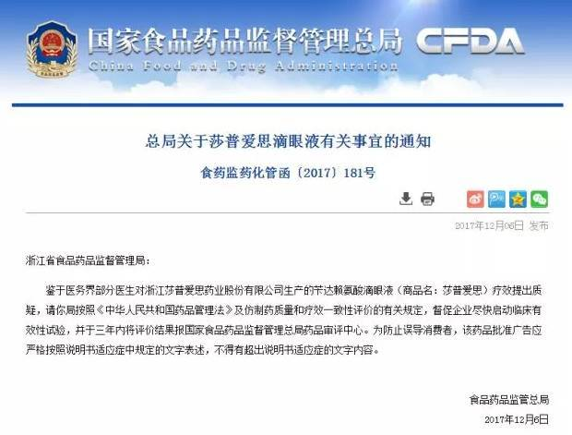

Slide 90
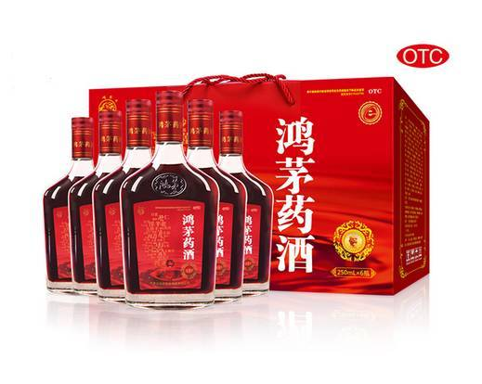

Slide 91
鸿茅药酒不是酒，也不是保健品，而是一款批准文号为国药准字Z15020795的药品。在法律法规日益完善、整治力度不断加强的10年间，鸿茅药酒发布违法广告不完全统计达2630次，被全国25个省市食药监部门99次列入违法广告公告移送工商行政部门查处，被10省市18次采取暂停销售的行政强制措施。

Slide 92
四、侵犯商业秘密行为
第十条 经营者不得采用下列手段侵犯商业秘密：
(一)以盗窃、利诱、胁迫或者其他不正当手段获取权利人的商业秘密；
(二)披露、使用或者允许他人使用以前项手段获取的权利人的商业秘密；
(三)违反约定或者违反权利人有关保守商业秘密的要求，披露、使用或者允许他人使用其所掌握的商业秘密。
第三人明知或者应知前款所列违法行为，获取、使用或者披露他人的商业秘密，视为侵犯商业秘密。
本条所称商业秘密，是指不为公众所知悉、能为权利人带来经济利益、具有实用性并经权利人采取保密措施的技术信息和经营信息。

Slide 93
(一)商业秘密的构成要件
秘密性
商业价值性
保密性

Slide 94
(二)商业秘密的内容
技术信息
经营信息

Slide 95
(三)侵犯商业秘密行为的表现形式
1、以盗窃、利诱、胁迫或者其他不正当手段获取权利人的商业秘密；
2、披露、使用或者允许他人使用以前项手段获取的权利人的商业秘密；
3、违反约定或者违反权利人有关保守商业秘密的要求，披露、使用或者允许他人使用其所掌握的商业秘密。
4、第三人明知或者应知前款所列违法行为，获取、使用或者披露他人的商业秘密，视为侵犯商业秘密。
合法掌握
来源违法

Slide 96
案 例
问题：1、经营信息是否商业秘密？
2、澳青公司 要不要承担责任？
2015年9月，原告山东省特艺进出口公司人造花部副经理胡某、业务员何某、孙某等在公司书面通知对他们提出的集体辞职不予批准的情况下擅自离职，并带着商业秘密，利用公司的经营渠道、经营信息，与被告青岛澳青工艺品有限公司恶意串通，盗用原告名义或利用原告客户资料为澳青公司对外签订出口合同，对内下达订货单，严重影响了原告的经营业务和信誉。原告为此遭受重大经济损失。

Slide 97
法院判决
法院认为，诸被告的侵权有着共同故意，侵犯了原告的商业秘密，属于法律禁止的一种不正当竞争行为，为此判决：诸被告立即停止对原告的侵权；诸被告业务员自离职之日起3年内不得利用原告的经营渠道和经营信息经营人造花业务，并不得使用或允许他人使用其在原告处所掌握的商业秘密；诸被告因侵权行为给原告造成的经济损失共计人民币44.6833万元，其中实行业务员各赔偿2.8万元，澳青公司赔偿33.4833万元。诸被告对上述赔偿款互负连带责任。

Slide 98
(四)侵犯商业秘密行为的举证
原告：
商业秘密符合法定条件；
对方的信息与其商业秘密相同或实质相同；
对方当事人采取不正当手段或有获取其商业秘密的条件。
被告：
商业秘密不符合法定条件；
合法获得。
抗辩理由：
客户自愿交易；
反向工程。
技术保护方式的选择？
许可合同的被许可人

Slide 99
五、不当有奖销售行为
第十三条 经营者不得从事下列有奖销售：
(一)采用谎称有奖或者故意让内定人员中奖的欺骗方式进行有奖销售；
(二)利用有奖销售的手段推销质次价高的商品；
(三)抽奖式的有奖销售，最高奖的金额超过5000元。

Slide 100
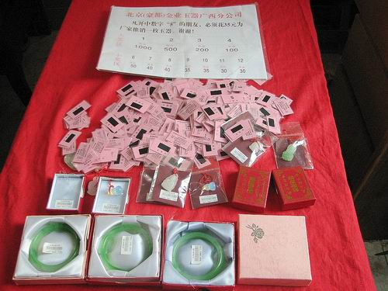
柳城工商局取缔一不法有奖销售摊点
图为工商执法人员收缴的相关物品

Slide 101
六、商业诋毁行为
第十四条 经营者不得捏造、散布虚伪事实，损害竞争对手的商业信誉、商品声誉。

Slide 102
（一）构成及认定
1、主体经营者。
2、主观方面为明知故意，而不是过失 。
3、客体是特定经营者即作为行为人竞争对手的经营者的商业信誉、商品声誉。
4、客观方面表现为捏造、散布虚伪事实，对竞争对手的商业信誉、商品声誉进行诋毁、贬低，给其造成或可能造成一定的损害后果。

Slide 103
（二）案例
1、杭州娃哈哈集团公司诉珠海巨人高科技集团公司不正当竞争纠纷案
巨人集团的宣传册子：据说娃哈哈有激素，造成小孩早熟，产生许多现代儿童病。

Slide 104
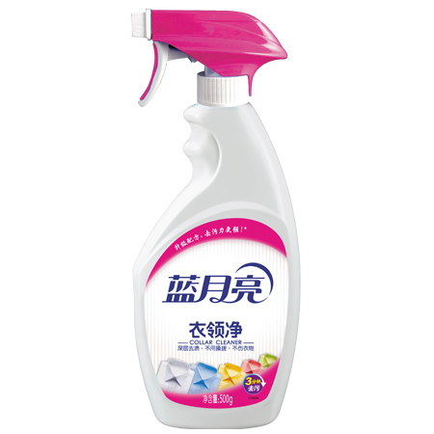
2、广州蓝月亮公司与宝洁公司公司不正当竞争纠纷一案
新一代多功能汰渍洗衣粉的广告：衣领最难洗，一定要用衣领净，新一代多功能汰渍，可不这样认为，用全新汰渍，很脏的衣服，不用衣领净，都能洗得干干净净……用汰渍，不需用衣领净。

Slide 105
3：原告是一家生产、销售鳗钙及系列保健食品的企业，其主要产品是“大x鳗钙”。被告也是一家生产保健食品的企业，其主要产品是“南海x鳗钙”。被告为了宣传其产品，散发了题为《最近，我很烦》的广告宣传单，称“妈妈前几天给我买回一盒缨钙，居然没有买南海x鳗钙!吃起来，口感又差，又不舒服我真的很烦!后来妈妈发现，原来有些鳗钙并没有通国家卫生部的批准，不能用来补钙，甚至没有通过安全性毒理性检验，其质量及服用后的安全性难以保证。我对妈妈说：“下次，一定给我买南海x鳗钙”。

Slide 106
四、法律责任
（一）、监督检查机构
（1）县级以上人民政府工商行政管理部门
（2）法律、行政法规规定的其他监督检查部门
国家工商行政管理公平交易局是以监督检查市场主体的交易行为，以贯彻实施《反不正当竞争法》、《消费者权益保护法》为主要任务的专门机构。
（3）社会监督
（4）人民法院
（二）、责任形式
民事责任、行政责任、刑事责任

Slide 107
（二）法律责任
1、经营者的法律责任
赔偿、罚款、没收违法所得、停止违法行为、吊销营业执照、追究刑事责任。
2、政府及所属部门的法律责任
由上级机关责令其改正，情节严重的，由同级或者上级机关对直接责任人员给予行政处分。
3、国家机关工作人员的法律责任
构成犯罪的，依法追究刑事责任；不构成犯罪的，给予行政处分。

Slide 108
小知识：
《反不正当竞争法》修订草案历经三次审议，终在2017年11月4日的全国人大常委会第三十次会议上高票通过，并将于2018年1月1日起正式实施。新《反不正当竞争法》（以下简称“新反法”）聚焦当前市场竞争中出现的新情况和新问题，具有前瞻性的规则制定更有利于鼓励公平竞争和保护经营者、消费者的合法权益。
重点一：不正当竞争行为的定义有变化。新反法第二条中将不正当竞争行为的损害对象扩大至消费者的合法权益，因此消费者今后也可作为原告提起不正当竞争的诉讼。
重点二：增加了对利用互联网技术实施不正当竞争的规制。新反法的第十二条对利用技术手段，通过影响用户选择或其他方式，妨碍、破坏其它经营者合法提供网络产品或服务的行为予以限制，既要保护互联网创新，也要维护市场竞争秩序。

Slide 109

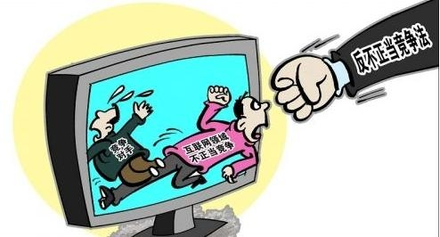
根据新法，经营者采用刷单、炒信等方式，帮助自己或其他经营者进行虚假宣传或引人误解的商业宣传，情节严重的，最高可处200万元罚款，吊销营业执照。

Slide 110
重点三：侵权者不自行变更企业名称的，工商部门可直接用统一社会信用代码代替。对于经营者登记的企业名称违反新反法第六条规定的，在其主动办理名称变更前，将由原企业登记机关以统一社会信用代码代替其名称。
重点四：违法成本大幅上升。现行的《反不正当竞争法》是1993年制定的，其行政处罚标准也是根据当时的市场状况规定的。新反法为了实现对不正当竞争行为的遏制，在法律责任部分对每种不正当竞争行为分别设置了相应的法律责任，而且大幅提高了处罚力度，有利于提高法律的威慑力。

Slide 111
较高的起罚点，可以增强法律的威慑力。考虑到经济发展情况以及借鉴新出台或者新修订法律有关法律责任的规定，新《反不正当竞争法》加重了对违法行为的处罚力度，最高可以罚款三百万元。除了混淆行为没有规定起罚点外，不当有奖销售行为的起罚点规定为五万元；商业贿赂、侵犯商业秘密、商业诋毁、妨碍、破坏其他经营者合法提供的网络产品或者服务正常运行的，起罚点是十万元；虚假宣传行为的起罚点是二十万元。

Slide 112
思考
2016年4月30日，某医药健康商场在其商场搞“五一”大放价、降价、赠送、优惠大酬宾活动，活动内容包括“凭任何医药超市的会员卡可免费兑换紫金会员卡一张，并赠送板兰根一袋”。至5月1日止，该商场已向消费者兑换了其他医药商场的会员卡70张。
请根据分析《反不正当竞争法》分析此商场是否存在不正当竞争行为？

Slide 113
某金医药健康商场的行为，属用不正当手段阻碍他人与竞争对手建立正常的交易关系，因此被处1万元罚款。

